Slide 1
グシャの世界史探究授業 隋、唐⑨
唐後期の社会と文化
唐の社会変化によって文化は
どう変化したのか？

Slide 2
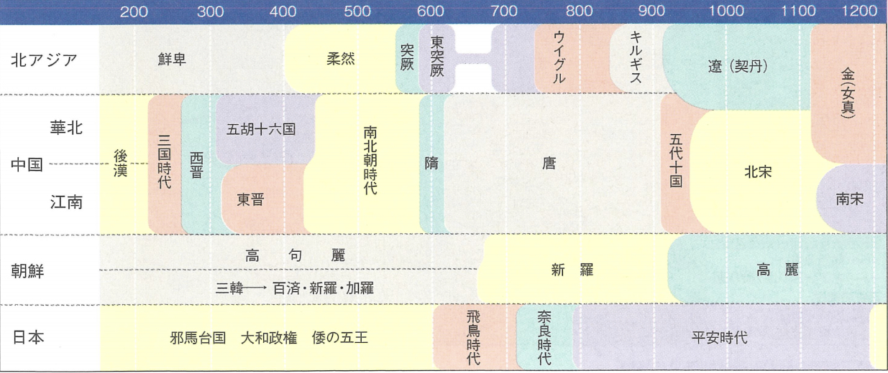
今回
資料：『詳説世界史研究』山川出版社

Slide 3
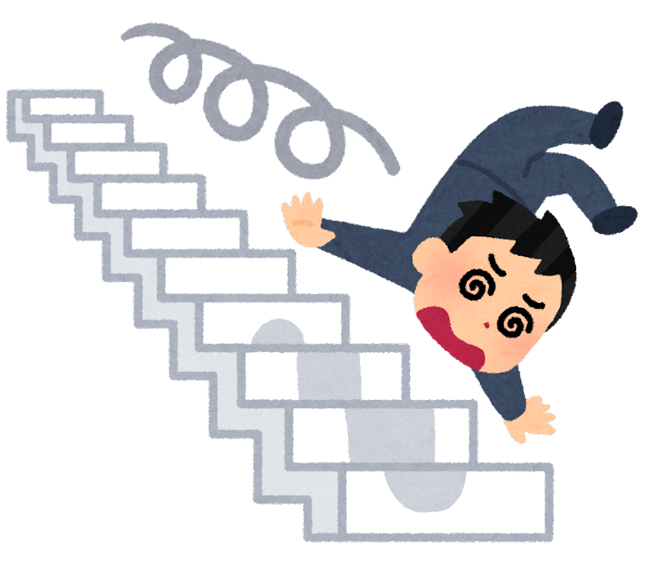
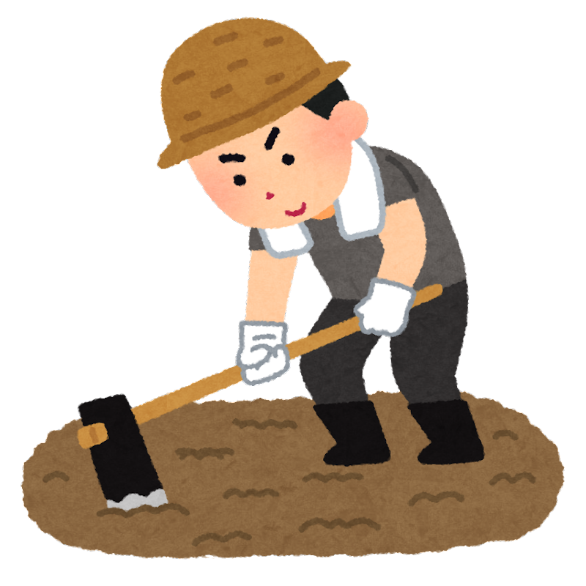
貴族
安史の乱、黄巣の乱など
内乱
貴族の没落
上級官僚として名門化した一族
節度使の台頭
地方政権化
新興地主層の出現
両税法で認可
後に・・・
私有地（荘園）
を形成
形勢戸
として
宋を牽引
商業発展の恩恵
地方有力者

Slide 4
唐後期の社会と文化
新興地主層の出現
・科挙官僚や節度使の台頭などによって貴族が没落
→ かわって商業発展による地方有力者が新興地主層に
文化
← 貴族の形式的、繊細美からの解放
・文学：韓愈、柳宗元
→ 漢以前の自由な表現を復興
：白居易
→ わかりやすい表現で大衆受け、『長恨歌』
・絵画：呉道元 → 山水画技法の考案
・書道：顔真卿 → 力強い書法を革新

